Slide 1
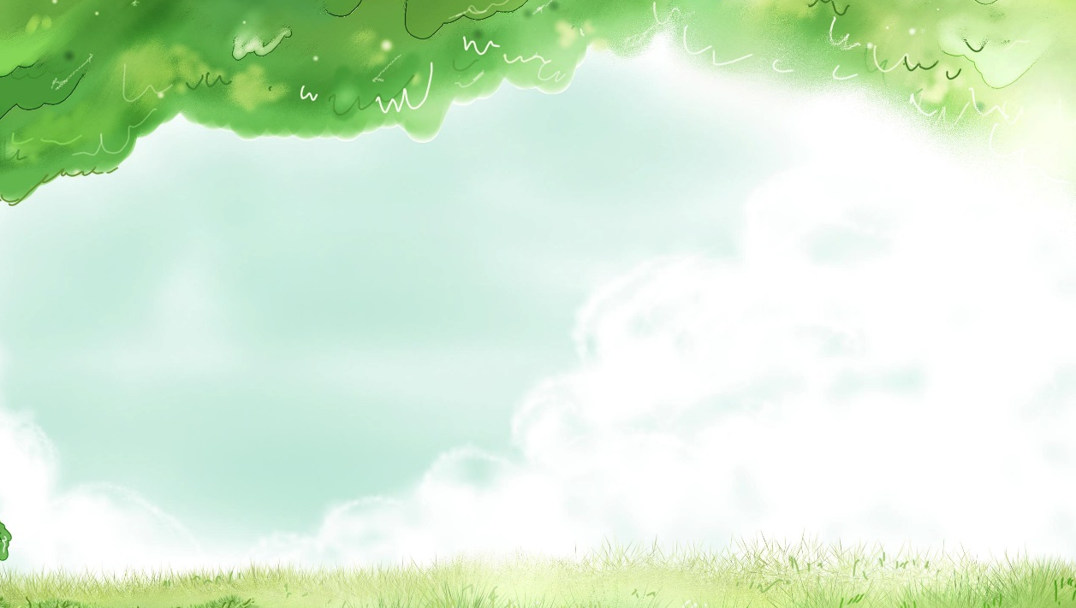






PHÒNG GIÁO DỤC VÀ ĐÀO TẠO QUẬN LONG BIÊN
MĨ THUẬT LỚP 1

Slide 2
PHÒNG GIÁO DỤC VÀ ĐÀO TẠO QUẬN LONG BIÊN
MĨ THUẬT LỚP 1
BÀI : CÂY TRONG SÂN TRƯỜNG EM
( Tiết 1)

Slide 3
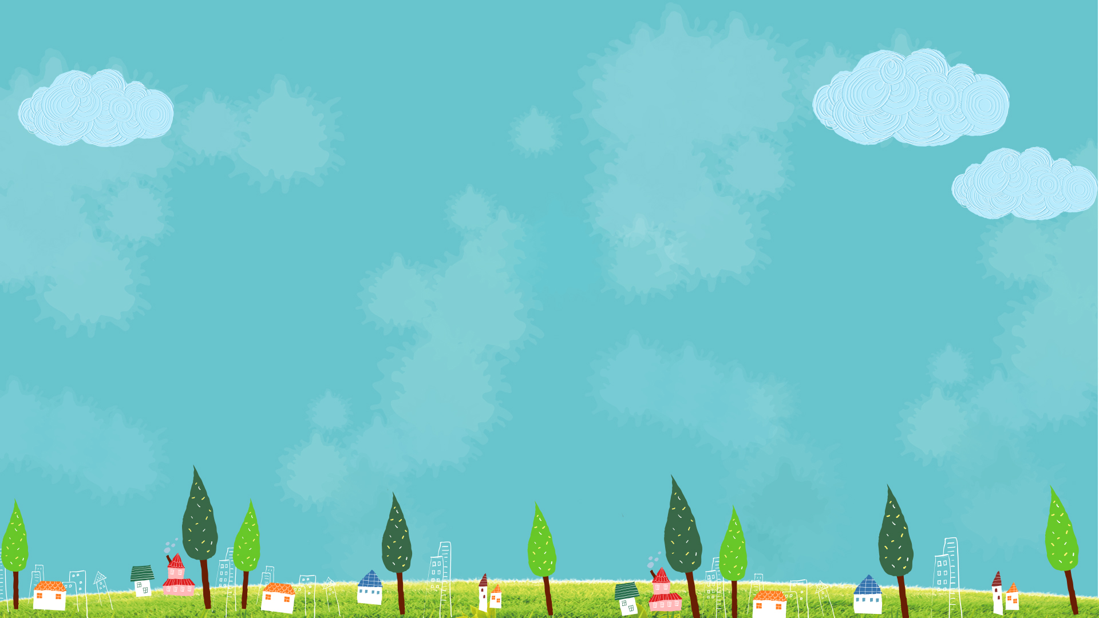

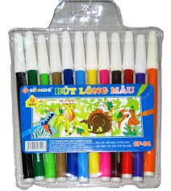




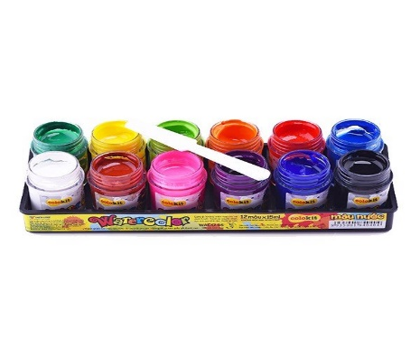
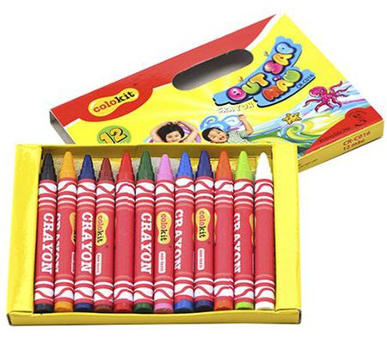
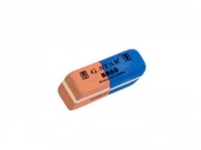
ĐỒ DÙNG

Slide 4
YÊU CẦU CẦN ĐẠT CỦA BÀI HỌC
Nhận biết cách vẽ cây từ nét, chấm, màu.
Vẽ được bức tranh cây trong sân trường.
Nhận ra vẻ đẹp tạo hình của cây và có ý thức chăm sóc, bảo vệ cây.
YÊU CẦU CẦN ĐẠT CỦA TIẾT 1
Vẽ được bức tranh có 1, 2 cây đơn giản từ nét, chấm, màu…

Slide 5
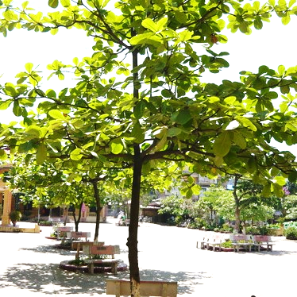
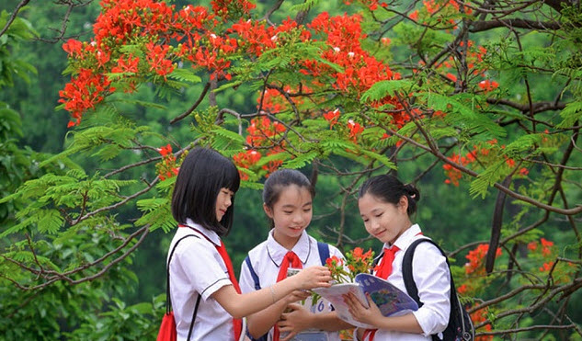
HOẠT ĐỘNG 1: KHÁM PHÁ
1
2
1. Đây là cây gì?
b. Cây bằng lăng và cây bàng
a. Cây phượng và cây bàng

Slide 6
HOẠT ĐỘNG 1: KHÁM PHÁ
1
2
2. Cây thường có những bộ phận nào?
b. Rễ cây, thân cây, lá, hoa, quả.
a. Thân cây, cành cây, lá

Slide 7
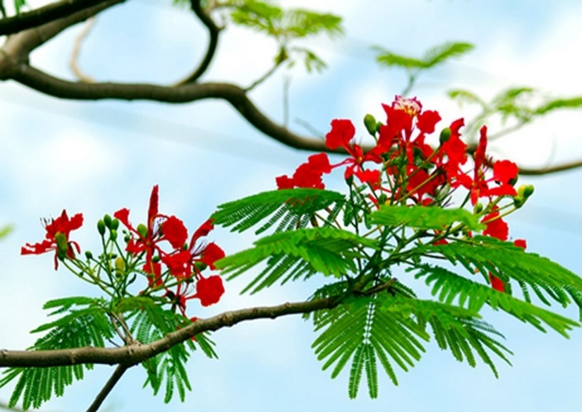
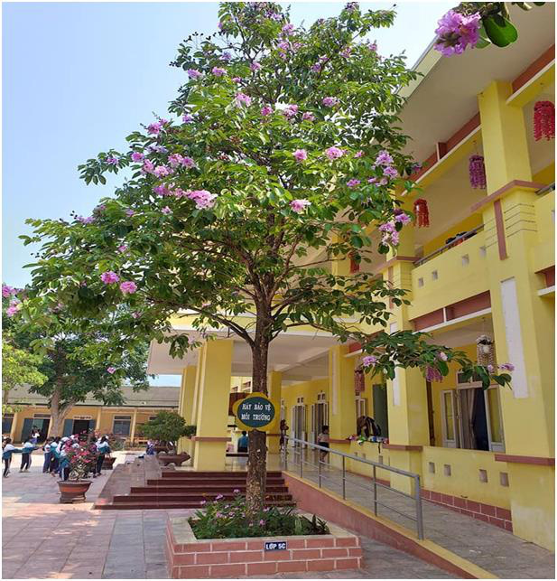
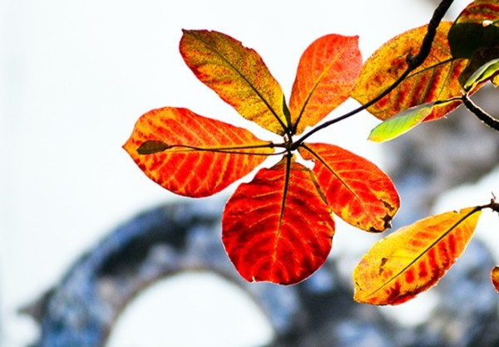
- Giữa thân cây và cành cây, bộ phận nào to hơn?
- Theo em, lá cây có nhiều hình dáng, màu sắc khác nhau không?
2
- Cây trong tự nhiên có nhiều loại khác nhau. Thân cây thường to hơn cành.
- Lá cây có nhiều hình dạng to, nhỏ, màu sắc khác nhau.
1
3

Slide 8
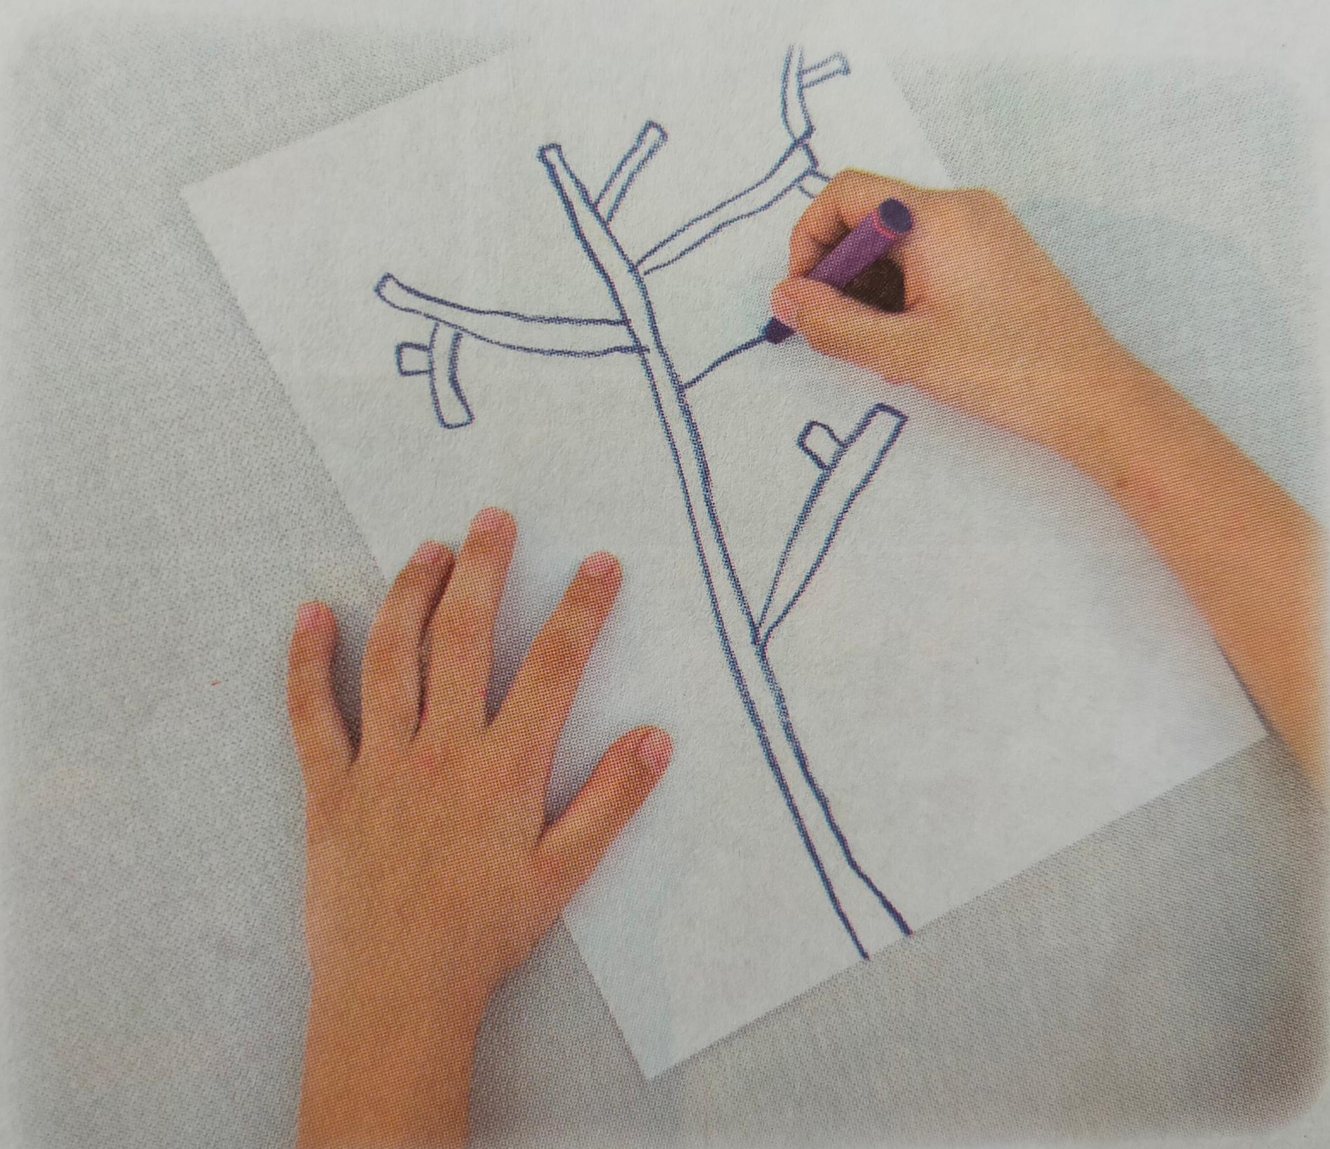
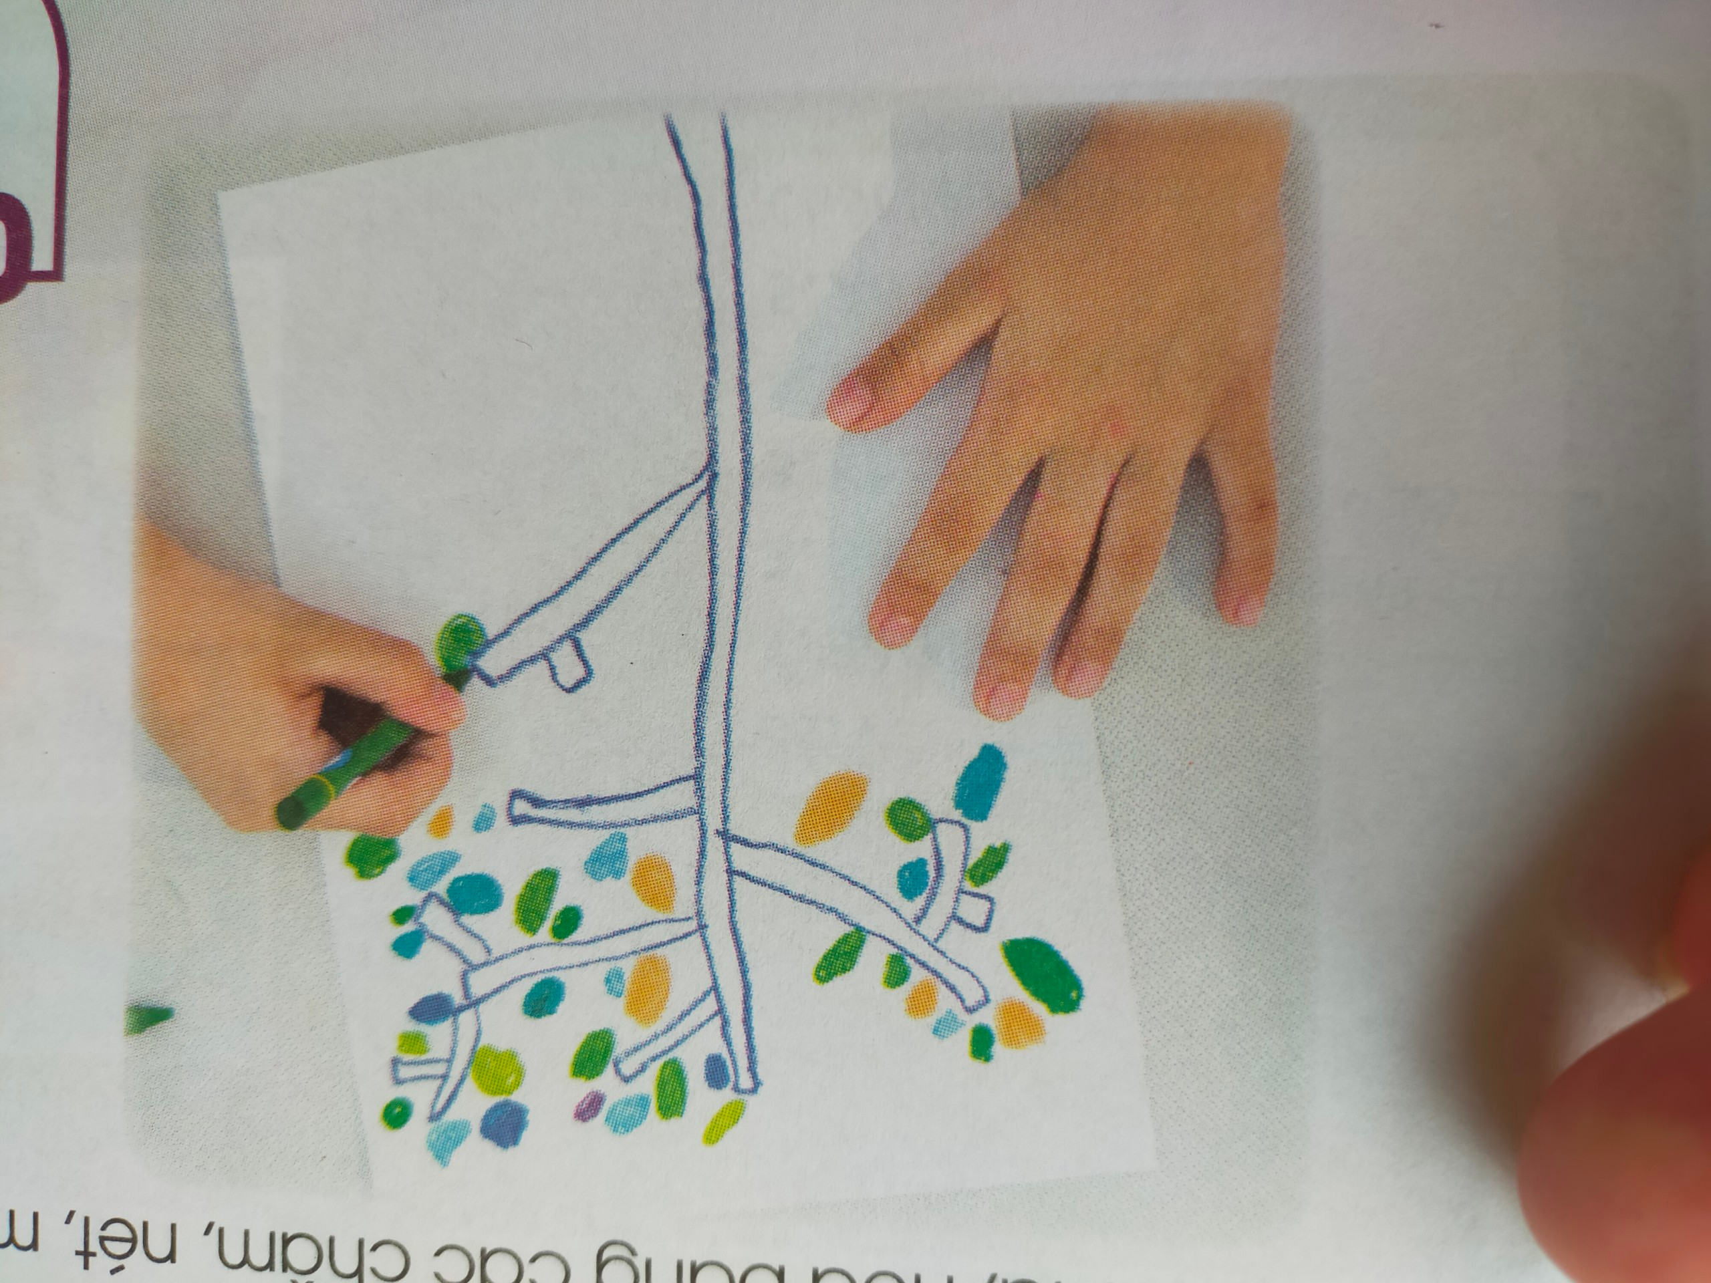
HOẠT ĐỘNG 2: KIẾN TẠO KIẾN THỨC KĨ NĂNG
Bước 1
Bước 2
- Theo em, có hình ảnh gì trong bức tranh ở bước 1?
- Tiếp theo, bước 2 bạn vẽ thêm những hình ảnh gì?

Slide 9
HOẠT ĐỘNG 2: KIẾN TẠO KIẾN THỨC KĨ NĂNG
Bước 1: Vẽ thân, cành cây bằng các nét.
Bước 2: Vẽ thêm lá, hoa bằng các chấm, nét, màu.

Slide 10





GHI NHỚ
- Có thể vẽ cây bằng nét, chấm, màu.
- Có thể sử dụng nhiều loại, nhiều kích cỡ nét, chấm, màu, hình khác nhau để vẽ cây.

Slide 11
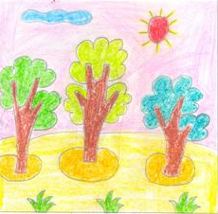
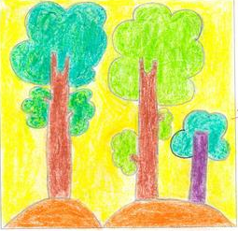

Slide 12
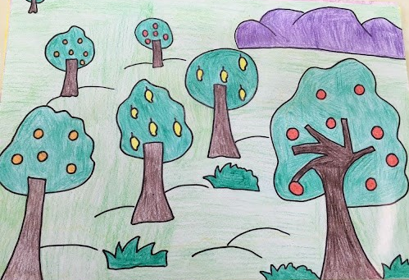
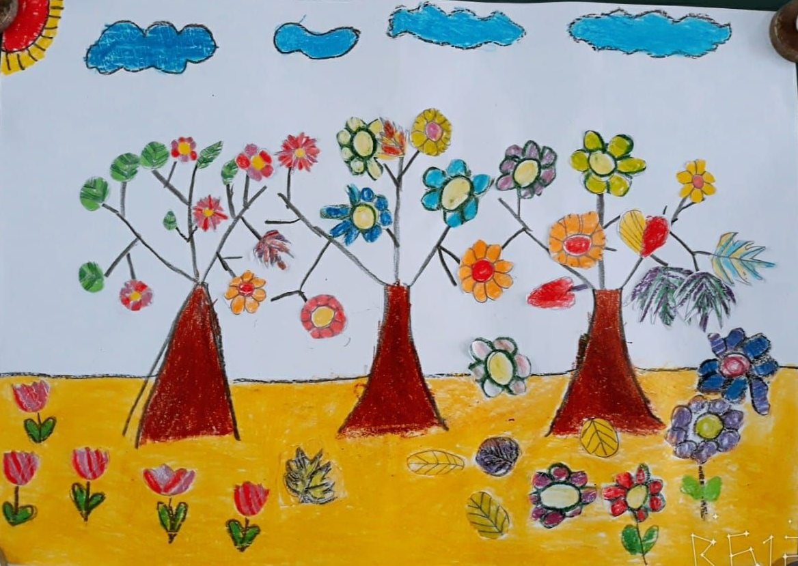

Slide 13
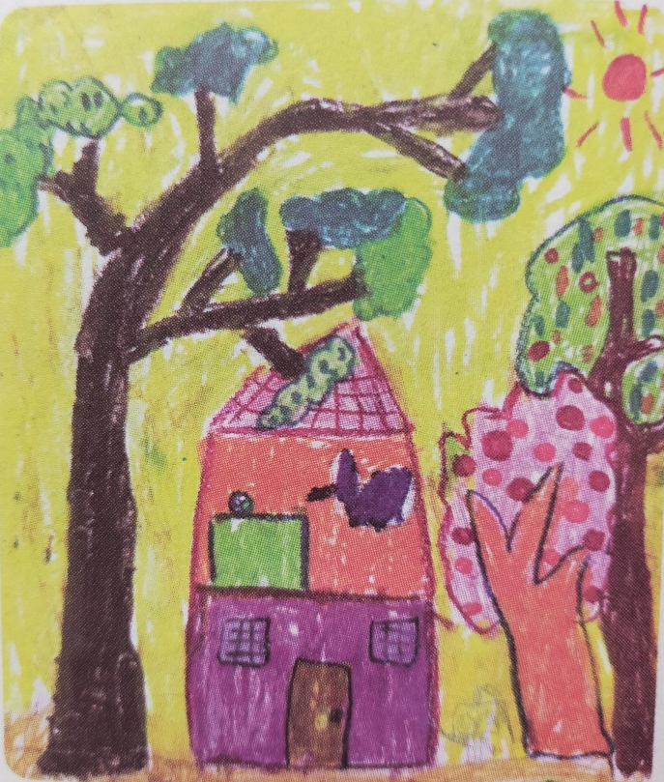
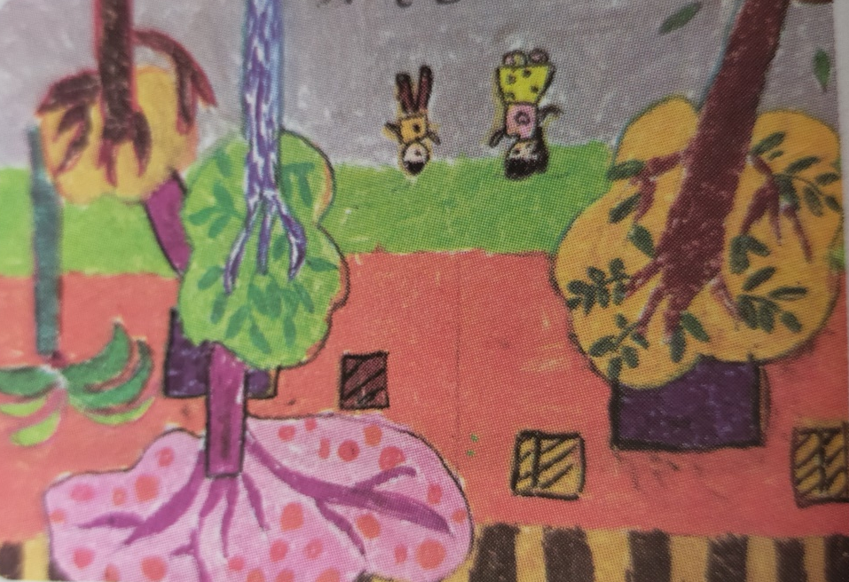

Slide 14
HOẠT ĐỘNG 3: LUYỆN TẬP – SÁNG TẠO
Em hãy vẽ một bức tranh cây trong sân trường theo ý thích.

Slide 15
HOẠT ĐỘNG 4: PHÂN TÍCH – ĐÁNH GIÁ
Bức tranh của em có những hình ảnh gì?
Màu sắc em đã sử dụng?
Em hãy chia sẻ suy nghĩ và bức tranh của mình cho cô giáo và các bạn được biết nhé!

Slide 16
HOẠT ĐỘNG 5:
VẬN DỤNG – PHÁT TRIỂN
Em hãy quan sát hình dáng, màu sắc của cây cối, chăm sóc để cây phát triển khỏe mạnh nhé!

Slide 17
ĐỊNH HƯỚNG HỌC TẬP TIẾP THEO
Hoàn thành bài đầy đủ, nhờ bố mẹ chụp và
gửi cho thầy cô giáo.
Chuẩn bị đồ dùng cho bài học sau.

Slide 18
XIN CHÀO VÀ HẸN GẶP LẠI!

